Slide 1
OTT 서비스를 위한 추천 알고리즘
컴퓨터공학과 2019110633 이상혁

Slide 2
Contents
Introduction
Method
Results
Diagrams
Conclusion
Notes:
프레젠테이션을 통해 참가자가 얻는 혜택: 성인 학습자는 주제가 얼마나 중요한지 또는 왜 중요한지를 알면 주제에 더 관심을 가집니다.
발표자의 주제에 대한 전문 지식 수준: 해당 분야에 대한 자격을 간단히 설명하거나 참가자가 발표자의 발표를 들어야 하는 이유를 설명합니다.

Slide 3
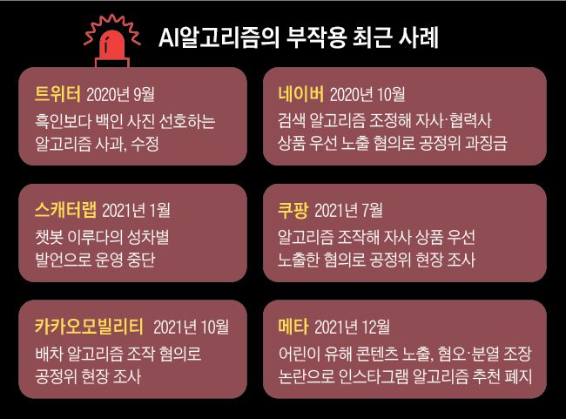
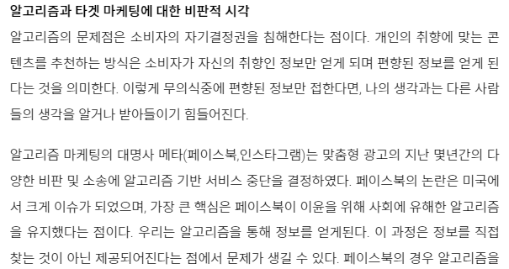
Introduction
개인화 시대의 핵심 ‘추천 알고리즘‘, 우리를 지배하고 있다. , 이소현, 2022.10
인스타도 손뗀다. 불신의 늪에 빠진 AI 알고리즘, 변희원, 2021.12
Notes:
단원 설명은 간단해야 합니다.

Slide 4
Introduction
사용자 SNS 데이터
감성분류 모델
영화 추천
Notes:
목표 예
이 단원을 마치면 다음을 수행할 수 있습니다.
팀 웹 서버에 파일을 저장합니다.
팀 웹 서버의 다른 위치로 파일을 이동합니다.
팀 웹 서버의 파일을 공유합니다.

Slide 5
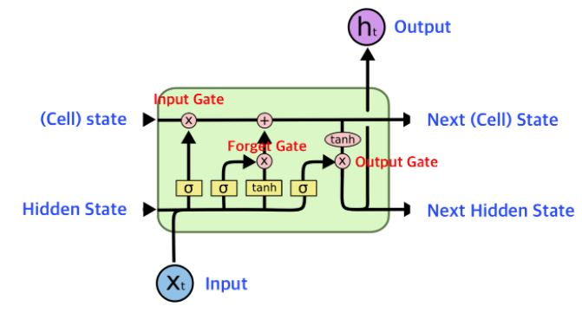
Method
LSTM(Long Short-Term Memory)
Input: tokenizing한 리뷰 데이터
활성화 함수: sigmoid

Slide 6
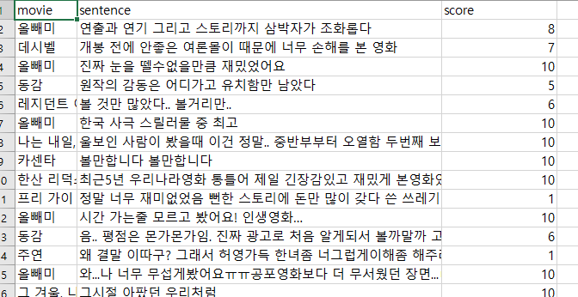
Method
Dataset
https://github.com/e9t/nsmc 에서 train과 test 셋 획득
https://movie.naver.com/movie/point/af/list.naver 에서 리뷰 데이터 획득

Slide 7
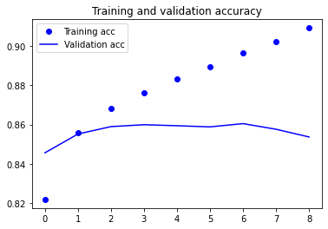
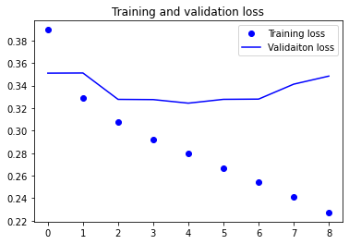
Results

Slide 8
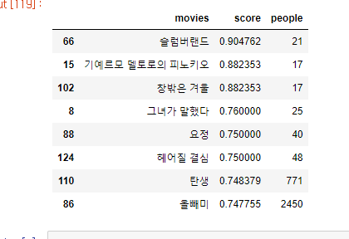

Results

Slide 9
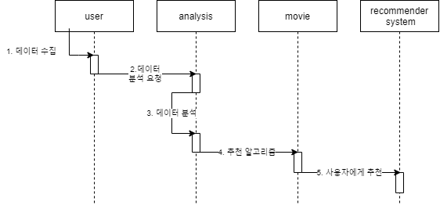
Diagrams
Sequence diagram

Slide 10
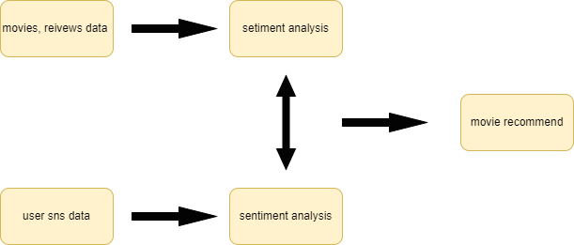
Diagrams
System Architecture

Slide 11
Conclusion
Problems
사용자의 SNS word data만 수집하다 보니 data가 없는 경우 추천이 불가
해결 방안: word data 뿐 아니라 이미지 또는 영상까지 데이터 확보
인스타그램의 주기적인 시스템 업데이트로 인한 크롤링 불가 문제
해결 방안: 주기적인 확인 또는 다른 대체제로 다른 SNS 크롤링
속도가 너무 느린 문제
해결 방안: 최적화 필요

Slide 12
감사합니다

